Slide 1

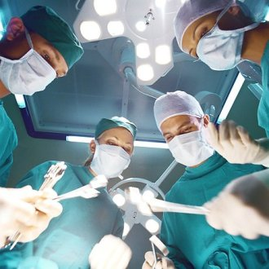
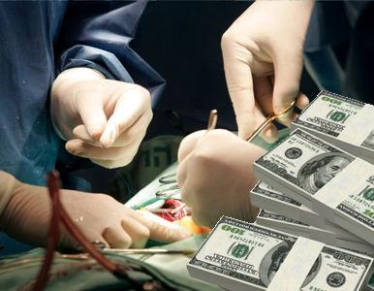
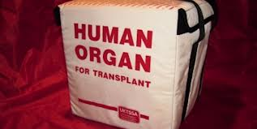
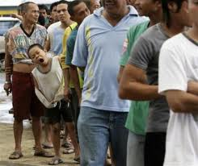
Reunión Red de Funcionarios de enlace para el Combate al Tráfico Ilícito de Migrantes y la Trata de Personas
Sofía Salas
OIM Costa Rica Managua, 24 junio 2014
Notes:
1

Slide 2
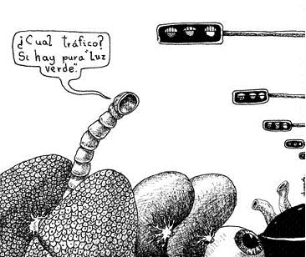
Presentación AVANCES Informe Regional
“Evaluación de las vulnerabilidades de delitos relacionados con la donación y trasplante de órganos, tejidos y fluidos en América Central”.

Slide 3
Antecedentes
24 abril 2013: Encuentro sobre el delito de trata de personas con fines de tráfico de órganos, tejidos y células en San José
Participantes: Ministerio de Salud, Colegio Médicos, Poder Judicial, representantes Coalición de Trata, academia, sociedad civil, expertos temáticos (España, Latinoamérica), OIM, entre otros
Como seguimiento, y en respuesta a solicitud del gobierno de Costa Rica de comprender mejor la magnitud del tema en la región
ESTUDIO REGIONAL

Slide 4
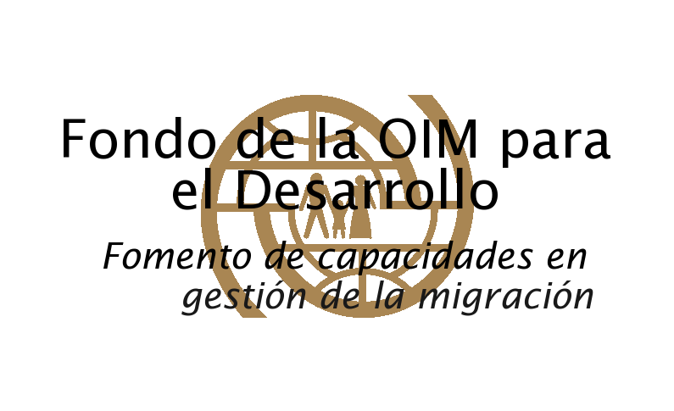
Proyecto 8 meses (01 dic 2013-31 julio 2014)
Financiamiento:
  Protocolo Investigación
  Visita a cada país para recopilar información
  Presentación y validación de los hallazgos del informe ( San José, julio 2014)
  Publicación

Slide 5
Objetivo Principal del Estudio
Ofrecer un panorama sobre las vulnerabilidades y riesgos existentes en los países centroamericanos para la proliferación de tráfico de órganos humanos, particularmente con donantes vivos, y otros delitos conexos como la trata de personas.
Región Centroamericana
Guatemala
Honduras
El Salvador
Nicaragua
Costa Rica
Panamá
Donación y Trasplante de Órganos
Vulnerabilidades en el ámbito Nacional
Trata y tráfico de órganos

Slide 6
Objetivos Específicos
Análisis de los procedimientos existentes en cada país para efectuar una donación, extracción y trasplante de órganos humanos.
Reflexión sobre las prohibiciones de prácticas no éticas relacionadas con la actividad trasplantológica y sus sanciones.
Examen de los sistemas jurídicos-institucionales para la donación y trasplante de órganos, haciendo énfasis en las brechas y vulnerabilidades existentes en los mismos y cómo los mismos pueden incidir en la proliferación de casos de trata de personas.
Análisis de las condiciones que inducen a población más vulnerable a ser víctima de este delito.

Slide 7
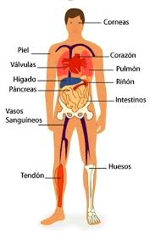

Trasplante de órganos
¿QUÉ ES EL TRASPLANTE DE ÓRGANOS?
Tratamiento médico complejo que consiste en trasladar órganos de una persona a otra. El órgano trasplantado reemplaza y asume la función del órgano dañado del receptor.
l
• Riñón
• Hígado
• Corazón
• Pulmón
• Páncreas
• Intestino
¿QUÉ ÓRGANOS Y TEJIDOS PUEDEN SER TRASPLANTADOS?

Slide 8
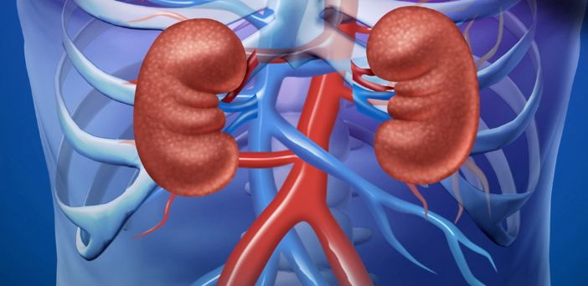
Aclaración
El presente estudio ha centrado su análisis en RIÑONES ya que la mayor parte de los países efectúa exclusivamente trasplante renal.
Los casos de tráfico de órganos que podrían relacionadas con situaciones de trata investigadas en la región y también en el resto del mundo son de riñones:
Más comercializados
Aumento del número de enfermos IRC
Cirugía menos compleja
        f

Slide 9
Hallazgos
Significativas diferencias en el desarrollo de la práctica trasplantológica entre los países del “Triángulo Norte” y Nicaragua, y Costa Rica y Panamá.
La mayoría de países efectúa exclusivamente trasplante renal, a excepción de Costa Rica y Panamá que hace otros trasplantes.
Guatemala, Costa Rica y Panamá donante vivo y fallecido. El Salvador, Honduras y Nicaragua sólo donante vivo.
Inexistencia de casos denunciados, en investigación o condenados relacionados con la modalidad de extracción ilícita de órganos de la trata de personas (exc. Costa Rica).
Ausencia de datos estadísticos (o disparidad entre las distintas fuentes) en cuanto a trasplantes y, en muchos casos, en cuanto a situaciones de trata de personas.

Slide 10
Vulnerabilidades
Debilidades en los sistemas de salud públicos en relación con la donación y trasplante.
Insuficiente inversión y fomento de la práctica en trasplante. Preferencia de terapias sustitutivas como la hemodiálisis.
Bajo número de trasplantes efectuados por falta de la capacidad instalada necesaria.
Violaciones a los estándares bioéticos establecidos en las declaraciones internacionales. Ej. medicamento inmunosupresor.

Slide 11
Vulnerabilidades
Carencia de reglamentación de desarrollo en puntos cruciales en las leyes de trasplante y confusión conceptual.
Esta falta de reglamentación puede llevar a la existencia de “puntos ciegos” que dejen la puerta abierta a situaciones delictivas.
Donante vivo emocionalmente relacionado.
Donante vivo no relacionado.

Slide 12
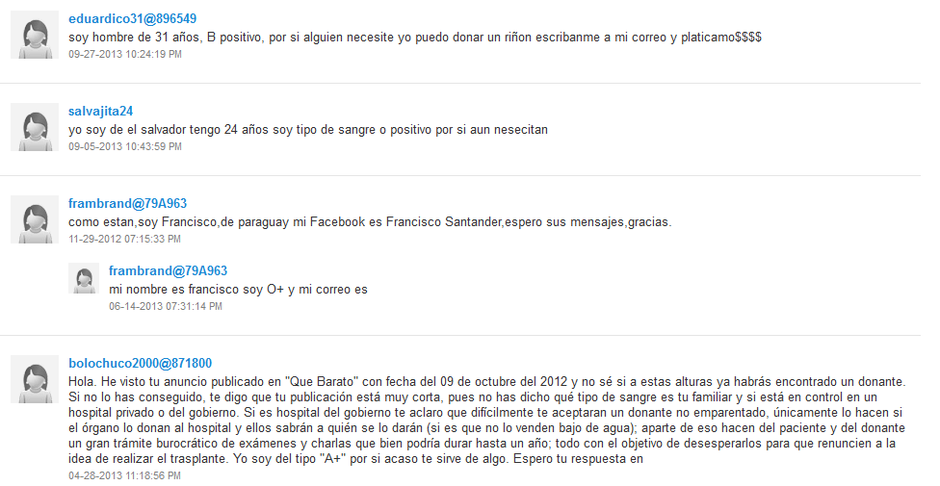

Slide 13
Vulnerabilidades
Servidores públicos, miembros de ONGs y de organizaciones internacionales desconocen los aspectos esenciales relacionados con la técnica trasplantológica y su vinculación con el tráfico de órganos y la trata de personas. Mitos.
Falta de una dimensión real de lo que significa la trata de personas en cada país para el personal médico relacionado con trasplantes.

Slide 14
Retos
Reformulación/valoración de las leyes de trasplante y trata de personas y entender este tema como interdisciplinario.
Fomentar la recopilación y documentación de datos estadísticos.
Capacitar a los distintos sectores públicos encargados de identificación, investigación y condena de la trata sobre todos los extremos relacionados con trasplantes.
Promover la creación de una organización nacional y regional de trasplantes para otorgar equidad, diligencia y transparencia a cada trasplante.

Slide 15
Retos
Sensibilización personal centros privados y población vulnerable
Articulación Ministerios de Salud con las Coaliciones de Trata en cada país – asignación presupuestaria
Necesidad de SEGUIMIENTO (por ej., más investigaciones) que permita profundizar más sobre la temática

Slide 16
          GRACIAS

